Slide 1
ТЕМПЕРАТУРНЫЕ ЭФФЕКТЫ РЕАКТИВНОСТИ РЕАКТОРА

Slide 2
Изменение температуры элементов активной зоны сложным образом влияет на эффективный коэффициент размножения нейтронов и соответственно на реактивность. В водо-водяных реакторах наибольшее влияние на реактивность оказывают изменения температуры воды в ТВС и межканальном пространстве, т. е. изменения температуры замедлителя, а также изменения температуры ядерного топлива.
Характер зависимости реактивности от температуры определяет динамические свойства реактора и решающим образом влияет на его устойчивость.
Поэтому знание указанной зависимости для каждого реактора совершенно необходимо.
Для количественной оценки влияния температуры на условия размнжения нейтронов используются понятия температурного эффекта (ТЭР) и температурного коэффициента реактивности (ТКР)

Slide 3
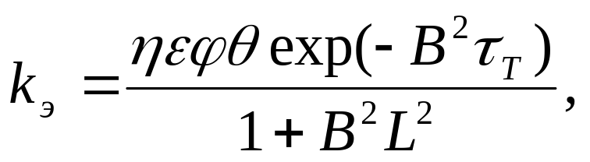
Зависимость для характеристики размножающих свойств теплового реактора – эффективного коэффициента размножения имеет вид:
Все входящие в эту формулу коэффициенты, и особенно те из них, которые входят в формулу 4-х сомножителей являются сложными функциями температуры, и вся их комбинация – также является
еще более сложной функцией температуры.

Slide 4
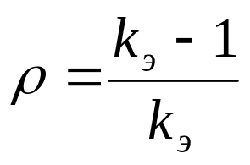
Величина реактивности реактора
также является сложной функцией температуры активной зоны реактора.
Если представить себе, что реактор запускается (приводится в критическое состояния, при котором k_{э} = 1, а ρ = 0) при так называемой комнатной температуре
(t = 20ºC)
Тогда ясно, что при дальнейшем разогреве реактор перестанет быть критичным, то есть его реактивность перестанет быть нулевой величиной.
Холодным неотравленным состоянием реактора называется его состояние при комнатной температуре и отсутствии в нем ядер-отравителей ¹³⁵Хе.

Slide 5
Зависимость величины реактивности ρ(t), появляющаяся за счёт изменения температуры в активной зоне реактора является поэтому очень важным параметром.
Интерес к температурному влиянию на величину реактивности реактора так или иначе сводится к получению ответа на вопрос:
как зависит величина реактивности реактора от температуры его активной зоны?
В практике эксплуатации реакторов влияние температуры на реактивность реактора оценивается с помощью двух ключевых понятий – температурный эффект реактивности (ТЭР) и
- температурный коэффициент реактивности реактора (ТКР).

Slide 6
    Температурный эффект реактивности ядерного реактора (ТЭР)
Температурным эффектом реактивности реактора при рассматриваемой средней температуре теплоносителя в активной зоне называется величина изменения реактивности реактора при его разогреве от 20^{о}С до этой температуры.
Отсюда следует, что при средней температуре теплоносителя в активной зоне 20^{о}С величина температурного эффекта равна нулю.
Эта температура является началом отсчёта величины ТЭР.

Slide 7
Величина ТЭР (как и всякая реактивность) обозначается символом ρ_{t}
c нижним индексом «t», позволяющим отличать температурный эффект от реактивности любого другого происхождения
(например, от реактивности, появляющейся вследствие перемещения органов СУЗ реактора, или изменений реактивности вследствие переотравления реактора ксеноном и т.п.).
Почему ρ_{t} , а не Δρ_{t} раз в определении речь идёт об изменении реактивности? – Именно потому, что если ρ_{t}(20ºС) = 0, то:
Δρ_{t} = ρ_{t}(t) - ρ_{t}(20ºC) = ρ_{t}(t).

Slide 8
Величина температурного эффекта – изменяющаяся с температурой величина. Это не коэффициент, а зависимость.
Поэтому в обозначении указывается, какой именно величине температуры (t) соответствует рассматриваемый температурный эффект реактивности . Примеры:
ρ_{t}(300К), ρ_{t}(400К), ρ_{t}(500К), ∆ρ_{t}(400К-450К), .
Наконец, поскольку ТЭР есть изменение реактивности реактора, то и измеряется он в принятых единицах реактивности –
в а.е.р., в процентах или в долях от βэф.

Slide 9
В определении ТЭР принимается, что аргументом для функции ρ_{t}(t) принята средняя температура теплоносителя.
Почему? Не очень глубокие размышления на этот счёт приводят к заключению, что это явно неверно.
Температурное поле в гетерогенной активной зоне энергетического ВВР очень неоднородно:
в топливе твэлов температура выше, чем в оболочках твэлов, а в оболочках твэлов – выше, чем в ядре потока омывающего твэлы теплоносителя.
Даже в стационарном режиме температуры в различных материалах распределены поразному и в различных пределах.

Slide 10
Каждый материал активной зоны по-своему «отзывается» даже на одинаковые изменения температуры (изменяет свои ядерные и плотностные свойства).
Это означает, что каждый материал активной зоны даже при одинаковых изменениях температуры вносит в общий температурный эффект реактивности свой вклад в полное температурное изменение реактивности.
Этот вклад отличаюется по величине от вкладов в ТЭР реактора других материалов.
При имеющем место в реальных энергетических реакторах неодинаковом разогреве топлива, замедлителя, теплоносителя и других материалов активной зоны вклад каждого материала в общий температурный эффект реактивности реактора тем более неодинаков и даже неоднозначен.

Slide 11
Температурный эффект реактивности реактора должен был бы определяться некоторой среднеэффективной величиной температуры активной зоны,
в которой бы учитывались «весовые коэффициенты» температурных изменений реактивности от каждого из материалов, а также неодинаковость разогрева каждого материала активной зоны.
Для нахождения такой температуры потребовалось бы решить задачу чрезвычайной сложности.
Вот почему в качестве определяющей величину ТЭР температуры вынужденно принята средняя температура теплоносителя по активной зоне.

Slide 12
Кроме того, преимущество этой температуры перед средними температурами любых других материалов активной зоны заключается в том,
что именно она в наибольшей степени определяет величину температуры нейтронов в активной зоне ВВЭР.
Следовательно, именно она определяет температурные изменения поглощающих свойств всех материалов активной зоны по отношению к тепловым нейтронам.

Slide 13
Немаловажно и то,
что величина средней температуры теплоносителя – наиболее легко контролируемая величина.
Несколько термопар, поставленных для измерения температуры теплоносителя на входе и выходе из активной зоны,
дают после усреднения результатов измерений более или менее точное представление о величинах входной и выходной температур теплоносителя.

Slide 14
А их средняя арифметическая величина даёт достаточно точное представление о среднеэффективной температуре теплоносителя в активной зоне.
И хотя от входа к выходу теплоноситель по длине каждой ТВС увеличивает свою температуру не линейно,
из-за относительно небольшой разницы выходной и входной температур (< 35^{о}С) упомянутое среднеарифметическое значение температуры теплоносителя отличается от средневзвешенного
его значения на очень малую величину.

Slide 15
Приняв в качестве аргумента для функции ТЭР среднюю температуру теплоносителя, мы получаем возможность (с приемлемой погрешностью) экспериментально измерять величину составляющей общего температурного эффекта реактивности, которая определяется только средней температурой теплоносителя.
Для этого нужно достаточно медленно и равномерно разогревать работающий на МКУМ реактор от постороннего источника тепла так,
чтобы средняя температура топлива в процессе разогрева незначительно отличалась от средней температуры теплоносителя.

Slide 16
Если эксплуатировать ВВЭР от МКУ до полной мощности при постоянном расходе теплоносителя, то появляется возможность экспериментально измерить величины температурного эффекта реактивности реактора при его медленном или ступенчатом разогреве собственным теплом
Это достигается путём медленного увеличения температуры теплоносителя (мощности) реактора, обеспечивающего малую –
не более 10^{о}С/ч – скорость разогрева, при которой нестационарный режим разогрева реактора можно с известной степенью точности считать квазистационарным.

Slide 17
При этом измеренная экспериментально зависимость ρ_{t}(t_{т})
будет однозначной,
потому, что изменение среднеэффективной температуры топлива на разных уровнях мощности в процессе разогрева реактора
(в силу закономерностей теплопередачи от топлива к теплоносителю) будет однозначно связано с изменением средней температуры теплоносителя.

Slide 18
Температурным эффектом реактивности реактора при рассматриваемой средней температуре теплоносителя в активной зоне называется величина изменения реактивности реактора при его разогреве от 20^{о}С
до этой температуры.
Из определения ТЭР сразу следует, что при средней температуре теплоносителя в активной зоне 20^{о}С величина температурного эффекта равна нулю. Этой условностью определяется начало отсчёта величины температурного эффекта.
Если эксплуатировать ВВР от минимально контролируемой до полной мощности при постоянном расходе теплоносителя, появляется возможность экспериментально измерить величины температурного эффекта реактивности реактора при его медленном или ступенчатом разогреве собственным теплом
При медленном увеличения мощности реактора, обеспечивающим малую – скорость разогрева не более 10^{о}С/ч, нестационарный режим разогрева реактора можно с известной степенью точности считать квазистационарным.

Slide 19
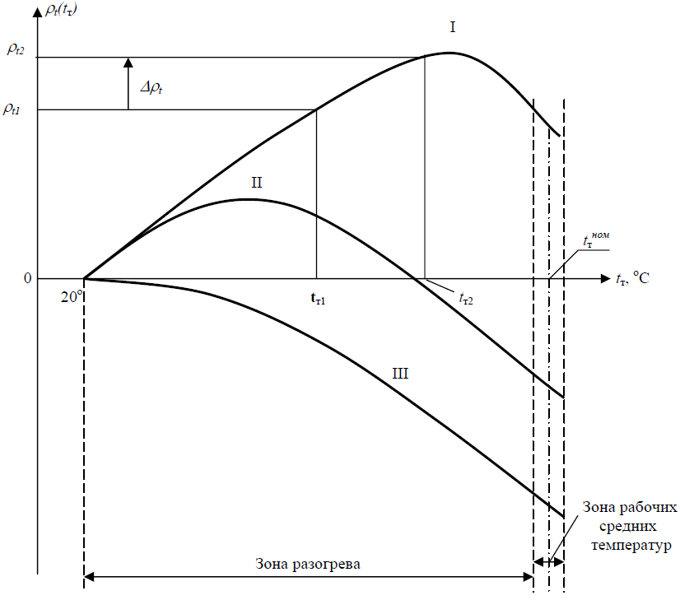
Величину температурного эффекта реактивности при номинальной средней температуре теплоносителя называют полным ТЭР реактора.

Slide 20
Виды ТЭР
В связи с разными режимами работы ЯР различают как составляющие ТЭР:
- плотностной ТЭР (ПТЭР) ρ_{t}^{γ};
- изотермический ТЭР (ИТЭР) ρ_{t}^{и};
- ядерный ТЭР (ЯТЭР) ρ_{t}^{σ}.

Slide 21
Температурный коэффициент реактивности реактора (ТКР)
Второй мерой воздействия температуры на реактивность реактора является величина температурного коэффициента реактивности реактора.
Температурный коэффициент реактивности реактора при данной средней температуре теплоносителя t_{т} – это изменение реактивности реактора при его разогреве на 1^{о}С сверх этой температуры.
И так же как и ТЭР - это не число, а зависимость от температуры.
При разных значениях температуры ТКР будет разным.

Slide 22
Величина ТКР обозначается как α_{t}(t_{т})
и измеряется в 1/^{о}С или в %/ºC или в βэф/ºC.
Кривые ТЭР в некоторых интервалах средних температур теплоносителя имеют восходящий,
а в некоторых – убывающий характер.
Интенсивность возрастания или убывания величины ТЭР это – ответная реакция реактора на каждый градус изменения температуры в его активной зоне,
которую для поддержания постоянного уровня мощности необходимо скомпенсировать путём введения в активную зону подвижных поглотителей или, наоборот, извлечения их из зоны.

Slide 23

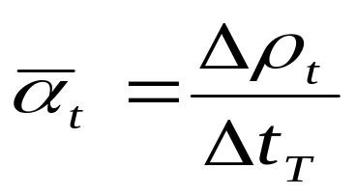
Предположим, реактор разогревается от некоторой температуры t_{т1} до более высокой температуры t_{т2} на Δt_{т} = t_{т2} - t_{т1} градусов,
и при этом температурное изменение реактивности реактора составило
Δρ_{t} = ρ_{t}(t_{т2}) - ρ_{t}(t_{т1}).
Следовательно, среднее температурное изменение реактивности реактора на каждый градус этого интервала составит
Но это – только средняя величина изменения функции ρ_{t}(t_{т}) в указанном интервале изменения температур.

Slide 24
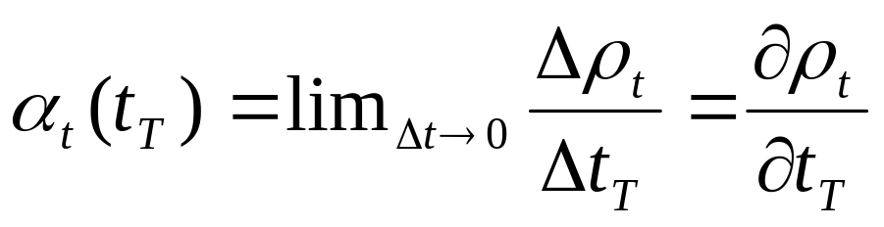
Локальное же значение этой величины (то есть её значение не в каком–то интервале, а при конкретном значении температуры t_{т}) должно, очевидно, находиться как предел отношения Δρ_{t} к Δt_{т} при стремлении последнего к нулю:
Локальная величина температурного коэффициента реактивности α_{t}(t_{т}) при любой рассматриваемой температуре t_{т} – есть первая производная функции температурного эффекта реактивности по средней температуре.

Slide 25
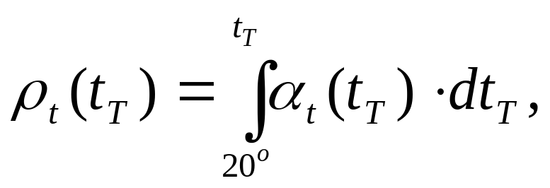
Поэтому температурный коэффициент реактивности (ТКР) называют дифференциальной мерой оценки влияния температуры на реактивность, в отличие от температурного эффекта реактивности
который является интегральной мерой оценки этого влияния.

Slide 26
Первая производная функции, как известно, интерпретируется тангенсом угла наклона касательной в рассматриваемой точке её графика.
Поэтому положительный знак α_{t} при рассматриваемой температуре t_{т} (или в интервале температур dt_{T} около t_{т}) –
– свидетельство того, что функция ρ_{t}(t_{T})
в этом интервале с ростом температуры возрастает,
а если α_{t} < 0, то она, наоборот, - убывает.

Slide 27
Часто приходится оценивать температурные изменения реактивности при сравнительно небольших (в пределах нескольких градусов) изменениях средней температуры (Δt_{т}).
Кривой ТЭР в этом случае пользоваться неудобно, поскольку она чаще всего вычерчивается в довольно грубом масштабе
(5÷10^{о}С на одно деление по оси температур),
Попытка визуально снять с кривой ТЭР малое изменение интегральной эффективности может обернуться большой относительной погрешностью.

Slide 28
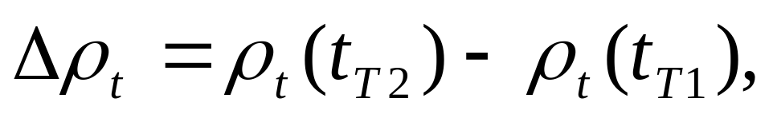
В этом случае для более точного нахождения величины Δρ_{t} пользуются свойством монотонных функций,
что в небольших интервалах изменения аргумента любая монотонная нелинейная зависимость мало отличается от линейной.
Тогда находят температурное изменение реактивности по формуле:
Δρ_{t} ≈ α_{t}(t_{т}) . Δt_{т}
Для этого нужно знать величину α_{t} при температуре t_{т}.
Поэтому для нахождения Δρ_{t} при небольших изменениях средних температур теплоносителя пользуются этой формулой,
а при больших изменениях температур, в пределах которых нелинейностью функции пренебрегать нельзя, - формулой:

Slide 29
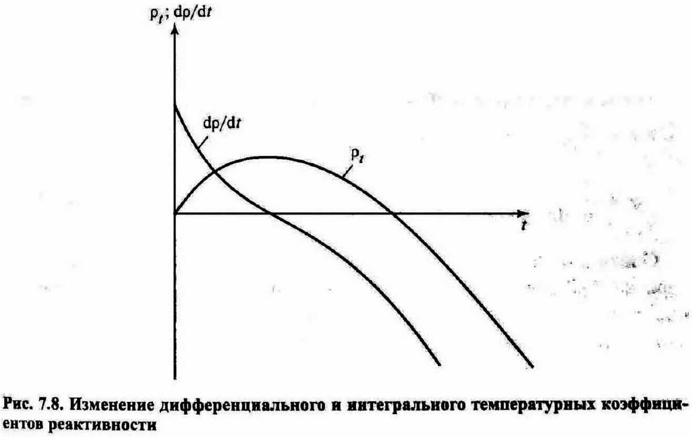

Slide 30
Условные составляющие
ТЭР и ТКР

Slide 31
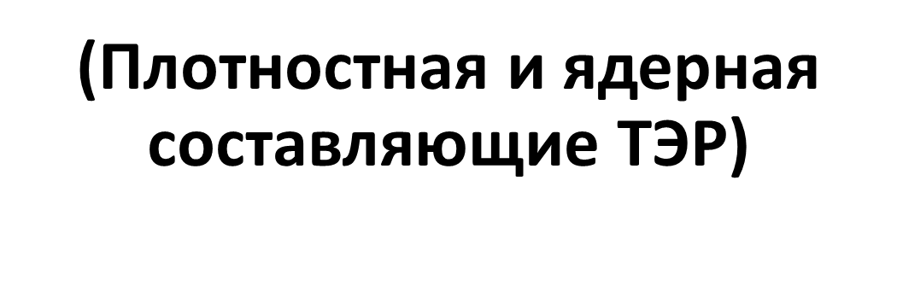
Величина ТЭР является сложной комбинацией температурных зависимостей η,ε,ϕ,θ, В²,τ_{т}, L².
Каждая из этих величин является в конечном счёте сложной функцией различных макроскопических сечений компонентов активной зоны реактора по отношению к быстрым, замедляющимся и тепловым нейтронам.
Следовательно, суммарная температурная зависимость реактивности реактора (ТЭР) в конечном счёте определяется сложной совокупностью температурных зависимостей макросечений компонентов активной зоны.

Slide 32
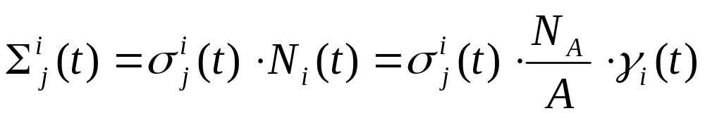
Но величина любого макросечения есть произведение соответствующего эффективного микросечения на величину ядерной концентрации компонента, следовательно
Совокупная температурная зависимость реактивности реактора от температуры сводится
к совокупности температурных зависимостей величин различных микросечений и температурных зависимостей плотностных свойств материалов активной зоны.

Slide 33
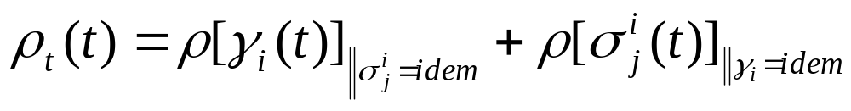
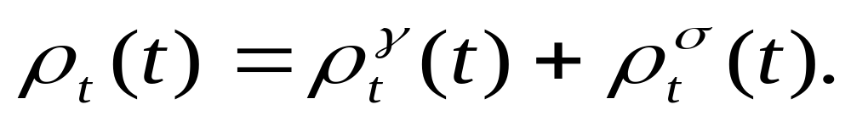
В таком представлении полную величину ТЭР при любой рассматриваемой температуре можно разделить на две условные составляющие:
или

Slide 34

Первая составляющая ТЭР:
Изменение реактивности реактора при его разогреве от 20^{о}С до рассматриваемой температуры t, обусловленное температурным изменением плотности материалов активной зоны,
взятое при условии независимости от температуры величин микросечений компонентов активной зоны, называют плотностной составляющей температурного эффекта
или просто
- плотностным ТЭР (кратко – ПТЭР, обозначение - ρ_{t}^{γ} ).

Slide 35
Вторая составляющая:
Изменение реактивности реактора при его разогреве от 20^{о}С до рассматриваемой температуры t, обусловленное температурным изменением микросечений компонентов активной зоны,
взятое при условии независимости от температуры величин плотностей материалов активной зоны, называют
ядерной составляющей температурного эффекта или просто - ядерным ТЭР
(кратко – ЯТЭР, обозначение ρ_{t}^{σ} ).
Эта составляющая часто называется Доплер-эффектом.

Slide 36
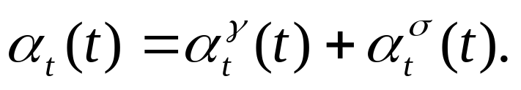
Точно так же рассмвтриваются и величина ТКР и представляется в виде суммы аналогичных условных составляющих:
ещё раз: обе составляющие ТЭР (ТКР) являются условными.
Ибо невозможно себе представить, разогрев реактора приводил только к температурному изменению плотности его материалов, не затрагивая при этом величин микросечений, или, наоборот,
- к избирательному температурному изменению величин микросечений компонентов без температурных изменений плотности материалов реактора.
Оба канала температурного влияния на реактивность реактора действуют всегда вместе и синхронно.

Slide 37
Условия преимущественного проявления ПТЭР и ЯТЭР в ЯР
Несмотря на замечание о невозможности раздельного проявления ПТЭР и ЯТЭР,
в практике эксплуатации энергетического реактора могут иногда создаваться условия,
когда составляющие ТЭР проявляются одиночным порядком - если и не в чистом виде, то, по крайней мере, преимущественно.

Slide 38
Плотностная составляющая ТЭР в ВВЭР практически полностью определяется присутствием в активной зоне воды.
Остальные материалы активной зоны – твёрдые вещества, у которых величины объёмных температурных коэффициентов расширения, по крайней мере, на три порядка меньше, чем у воды.
Поэтому температурное уменьшение плотности всех материалов, кроме воды, столь мало, что может вообще не приниматься во внимание.

Slide 39
Ядерная составляющая ТЭР от присутствия воды в активной зоне должна быть очень мала,
так как стандартное микросечение поглощения воды на три порядка величины меньше, чем микросечение поглощения урана-235
(0.66 и 680.9 барн).
Следовательно, при одинаковом разогреве топлива и воды в ВВЭР абсолютный вклад воды в температурное изменение поглощающей способности всей активной зоны останется примерно на три порядка меньшим, чем вклад топлива.
А если учесть, что в энергетическом реакторе топливо изменяет свою температуру в существенно более широких пределах, чем вода, то в действительных условиях относительный вклад воды в ядерную составляющую ТЭР будет ещё меньшим, чем при одинаковом разогреве топлива и воды.

Slide 40
Сечения поглощения воды по отношению к быстрым и резонансным нейтронам от температуры практически не зависят, как почти не зависят и величины микросечений рассеяния.
Поэтому плотностной ТЭР в ВВЭР практически полностью определяется присутствием в активной зоне воды.
Это касается не только ВВЭР, но и реакторов типа РБМК, поскольку и в них вода является единственным веществом в активной зоне, которое с температурой существенным образом изменяет свою плотность.

Slide 41
Ядерный ТЭР наоборот связан, главным образом, с наличием в активной зоне топлива:
температурное изменение поглощающей способности активной зоны по отношению к тепловым нейтронам более всего определяется температурным изменением величин микросечений поглощения урана-235, плутония-239 и некоторыми сильно поглощающими тепловые нейтронами продуктами деления (¹³⁵Хе, ¹⁴⁹Sm).
Эффективные микросечения захвата замедляющихся (в том числе и резонансных) нейтронов также определяются величиной температуры топливной композиции и практически не связаны с температурой воды.

Slide 42
В процессе медленного (со скоростью не выше 10^{о}С/час) разогрева реактора от постороннего источника тепла, когда средняя температура топлива практически «градус в градус» следует за медленно возрастающей средней температурой теплоносителя, а реактор поддерживается в состоянии критичности
на МКУМ (∼ 10⁻⁴÷10⁻³ % N_{p}^{ном}),
то есть когда «ядерного» тепла практически нет,
- в таких условиях измеренная величина температурного эффекта реактивности при любой средней температуре теплоносителя будет представлять собой практически одну плотностную составляющую ТЭР.

Slide 43
При изменениях же уровня мощности реактора типа ВВЭР, разогретого до номинальной средней температуры теплоносителя, наоборот,
практически «в чистом виде» имеет место проявление ядерной составляющей ТЭР, так как величина средней температуры теплоносителя при маневрах мощности реактора практически не изменяется.
Так как средняя температура теплоносителя остаётся практически постоянной, то практически постоянной остаётся и средняя величина плотности воды, а при нулевом изменении плотности воды нулевым будет и плотностное изменение реактивности ВВЭР.

Slide 44
Значит, полное температурное изменение реактивности реактора будет практически целиком определяться ядерной составляющей ТЭР, которая имеет место вследствие изменений средней температуры топлива при изменениях тепловой мощности реактора.
Изменение тепловой мощности реактора при постоянстве величины расхода теплоносителя возможно только за счёт изменения температурного напора от топлива к потоку теплоносителя.
Отсюда следует важный вывод:
Величины ядерного ТКР, экспериментально измеренные у конкретного реактора
на разных уровнях мощности даже при одинаковой средней температуре теплоносителя,
будут различными.

Slide 45
Объясняется это просто:
Во-первых, каждому уровню тепловой мощности реактора при постоянном расходе теплоносителя и при постоянной средней температуре теплоносителя соответствует своё значение средней температуры топливной композиции.
Во-вторых, Доплер-эффект с ростом температуры топливной композиции влияет на величину вероятности избежания резонансного захвата ϕ
всё сильнее, и характер температурного уменьшения ϕ получается тоже нелинейным.

Slide 46
В-третьих, при определяемом законом теплопроводности распределении температур по радиусу твэла различные компоненты топливной композиции по-разному изменяют с каждым градусом изменения температуры величины своих микросечения поглощения.
²³⁵U и ²³⁹Pu, в отличие от ²³⁸U, не подчиняются закону «1/v» и отклоняются от этого закона в разные стороны и в различной степени,
вследствие чего величина среднего эффективного выхода нейтронов деления η с ростом температуры топлива уменьшается всё более и более резко.

Slide 47
Еще один вывод:
Отрицательная величина ядерного ТКР изменяется в процессе кампании.
Поэтому появляется опасение, как бы столь важная характеристика реактора, как отрицательный ядерный ТКР,
не «выскочила» бы за пределы, гарантирующие устойчивость реактора.
Ядерный ТКР - основа общего отрицательного ТКР - основа устойчивости работы реактора на мощности.

Slide 48
ВЛИЯНИЕ ТЕМПЕРАТУРЫ НА ТЭР
Температурный эффект реактивности (ТЭР) (ρ_{т}) является интегральной характеристикой влияния температуры на реактивность и представляет собой изменение реактивности при разогреве или расхолаживании реактора в заданном интервале температур
(при условии равномерности температурного поля по реактору).

Slide 49
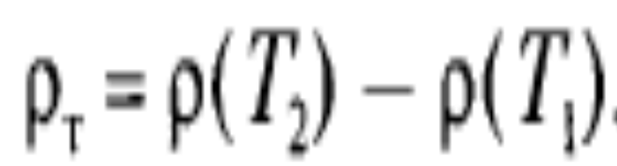
ТЭР является интегральным потому, что
в этот эффект войдут:
эффекты и на топливе,
эффекты на замедлителе,
причем во всех областях энергий.
Измеряется температурный эффект реактивности так же, как и реактивность, и в тех же единицах.
ТЭР реактора ВВЭР определяют как изменение его реактивности при разогреве от Т₁=20 °С до рабочей температуры Т₂=270 °С:

Slide 50
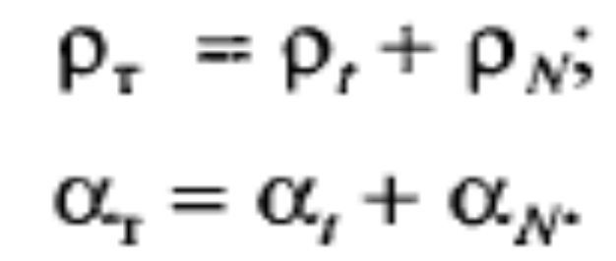
Температурный коэффициент реактивности (ТКР) (α, °С⁻¹) является характеристикой изменения реактивности при разогреве реактора на 1 °С:
С практической точки зрения каждую из величин ρ_{т} и α_{т} удобно разделить на две составляющие: медленно изменяющиеся части во времени при изменении температуры и режима работы (изотермические ρ_{т} и α_{т}) и быстрые, отслеживающие изменение мощности ядерного реактора (динамические, мощностные ρ_{N} и a_{N} ):

Slide 51
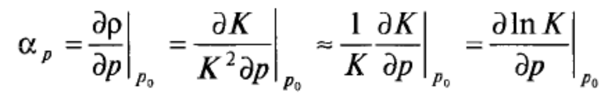
При анализе влияние температуры на КР -- α_{т},
а значит, и на температурный эффект реактивности,
воспользуемся формулами:
k_{э} = μ ϕ θ ν_{эф} Р
Тогда можно определить характер изменения каждого из слагаемых формул.

Slide 52
Изменение параметров, входящих в эти формулы, обусловлено в основном двумя факторами:
- изменением макроскопических сечений взаимодействия нейтронов с ядрами атомов
(по мере разогрева размножающей среды их скорость увеличивается, изменяются также энергии в степенях свободы воды для тепловой области);
- изменением плотности материалов активной зоны, определяющей их концентрацию, а следовательно, и макроскопические сечения.

Slide 53
Выше уже отмечалось, что по физической сущности все эффекты можно разделить на:
-- ядерно-физические
-- физические.
Поэтому при анализе зависимостей температурных эффектов их также разделяют на две составляющие:
1) ядерный ТЭР (ρ_{t}^{σ}) — эффект, определяющий зависимость реактивности от микроскопических сечений материалов активной зоны при условии постоянства их плотностей;

Slide 54
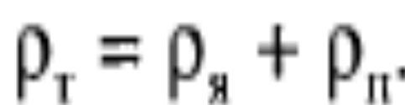
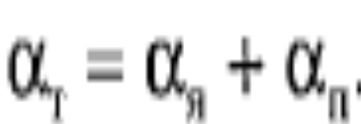
2) плотностный ТЭР (ρ_{п}) — эффект, определяющий зависимость реактивности от плотности материалов активной зоны при условии постоянства их микроскопических сечений.
При известных ρ_{я} и ρ_{п} полный температурный эффект реактивности можно определить как сумму:
Аналогичным образом для коэффициентов можно записать:

Slide 55
Ядерный температурный эффект реактивности
Целесообразно разделить ядерный ТЭР на две составляющие, обусловленные изменением:
1) температуры и ядерных сечений взаимодействия замедлителя, что приводит в итоге к изменению спектра тепловых нейтронов;
2) температуры топлива, что приводит к уширению резонансов тяжелых ядер (235-238U, 239-241Pu), т.е. к изменению зависимости сечения поглощения от энергии нейтрона вблизи каждого резонанса
(так называемый эффект Доплера).

Slide 56
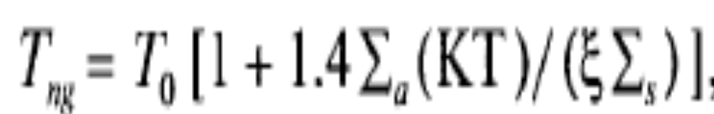
Первая составляющая (температура и ядерные сечения воды)
связана с изменением энергии нейтронов, находящихся в тепловом равновесии со средой.
Увеличение температуры среды вызывает смещение спектра тепловых нейтронов в сторону более высоких энергий (разогрев).
Этот процесс приближенно характеризуется изменением средней энергии или температуры нейтронов, или нейтронного газа, следующим образом:

Slide 57
Поскольку сечения поглощения зависят именно от температуры нейтронного газа и снижаются с ростом энергии нейтронов
(по закону ~ 1/V), то разогрев уменьшает поглощение нейтронов в активной зоне реактора.
Вследствие увеличения энергии сшивки спектров с повышением температуры при разогреве сокращается также интервал замедления нейтронов.
Эффект смещения спектра тепловых нейтронов в той или иной степени сказывается на всех остальных характеристиках размножения среды.

Slide 58
Вторая составляющая (температура топлива) относится к резонансной области энергий.
Скорость реакции нейтронов с ядрами определяется
их относительной скоростью движения.
Причем абсолютная скорость теплового движения ядер
(их колебания в решетке) увеличивается при разогреве и уменьшается при расхолаживании.
Такое изменение температуры приводит к изменению формы резонансных пиков сечения поглощения, прежде всего ядер ²³⁸U, поскольку относительная скорость в системе «нейтрон—ядро» изменяется.

Slide 59
Чем выше температура среды, тем сильнее уменьшается сечение в максимуме резонанса и тем сильнее уширение резонансного пика.
При этом площадь под кривой резонансного пика всегда остается неизменной.
Изменение формы резонансов вследствие теплового движения ядер названо
Доплер-эффектом,
а соответствующий эффект и коэффициент реактивности в топливе называются доплеровскими — ДКР и ДЭР.

Slide 60
Доплер-эффект оказывает влияние как на вероятность избежать резонансного захвата в ²³⁸U, так и на поглощение и деление ²³⁵U и ²³⁹Ри во всей резонансной области и, в частности,
в области их очень важного первого резонанса при 0.3 эВ.
Доплеровское изменение ширины резонансных пиков является следствием изменения температуры топлива,
а смещение спектра тепловых нейтронов вызывается изменением температуры замедлителя,
то в динамическом отношении (по времени запаздывания) эти эффекты значительно различаются.

Slide 61
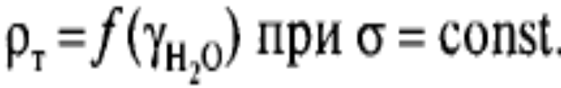
Плотностный эффект реактивности
Плотностный эффект обусловлен зависимостью реактивности от плотности воды или, более точно, раствора борной кислоты:
На основе достаточно общих соображений можно отметить, что коэффициент размножения среды К∞ или К_{эф} имеет характерную зависимость от отношения ядер N_{зам}/N_{топ} или
от водоуранового соотношения (ВТО, ω).

Slide 62
Оказывается, что зависимость от ВТО (ω) несет в себе гораздо больше информации о свойствах безопасности реакторов типа ВВЭР:
- об оптимальности использования в них топлива и нейтронов,
о - воспроизводстве вторичного горючего,
- и еще ряде других характеристик.
Поэтому необходимо рассмотреть эти зависимости и характеристики подробнее,
особенно с учетом того, что в реакторе находится не просто вода, а раствор борной кислоты и вытеснение его из зоны приводит к особым эффектам.

Slide 63
В теории ЯР отмечено, что зависимость К∞ от ω (ВТО) имеет максимум, при котором топливо и нейтроны используются максимально эффективно.
Для чистой холодной воды этот максимум расположен при
ω_{опт} ~ 2,
следовательно, для энергетических реакторов было бы оптимально выбрать именно такое значение ω_{опт}, и соответствующие этому ω шаг решетки и диаметр твэл.

Slide 64
Для реактора ВВЭР-1000 было выбрано ВТО
ω ~ 2.0.
Решетки с ω (ВТО) в диапазоне 0.5...1.1 называют тесными (или «недозамедленными»),
а решетки с ω в диапазоне более 3 — разреженными (или «перезамедленными»).
Сравнение семейства кривых К∞ при разных концентрациях бора С_{в}
(их можно легко перевести и в концентрации борной кислоты Сн₃во₃ через коэффициент Св*5.72 = Сн₃во₃) показывает,
что кривые для К∞ с ростом концентрации бора проседают вниз, а их максимумы смещаются влево, что крайне важно для безопасности.

Slide 65
От величины ω зависит не только характеристика К∞.
Если на график К∞ наложить график коэффициента воспроизводства (КВ) вторичного горючего от ω, то окажется,
что эта кривая монотонно убывает
от значений КВ = 0.9 (при ω = 0.5)
до КВ ~ 0.3 (при ω = 4).

Slide 66
Это означает, что в тесных решетках ценой неоптимальности использования топлива можно получать гораздо более высокое воспроизводство вторичного топлива,
чем в обычных ВВЭР (где КВ = 0.5).
Следовательно, реактор с тесной решеткой будет иметь неоптимальную повышенную топливную загрузку, но удлиненную кампанию с повышенным воспроизводством, что существенно для реакторов специального назначения.
Наоборот, при высоких значениях ω воспроизводство плутония будет существенно снижено по сравнению с обычным энергетическим реактором ВВЭР.

Slide 67
Мощностный эффект реактивности
Если теплопроводность ядерного топлива в реакторе мала (как у U0₂ в реакторах ВВЭР), то при увеличении мощности сильно изменяется профиль температуры в твэле и возрастает радиальная неравномерность ее распределения.
Так, если на внешней поверхности топливной таблетки температура составляет примерно 350...400 °С,
то в центре твэла она достигает 1500°С и более
(в режимах нормальной эксплуатации).

Slide 68
В результате средние по объему топлива и объему активной зоны температуры становятся функциями мощности и средняя температура теплоносителя уже не отражает реальную ситуацию.
Поэтому наряду с рассмотренными выше характеристиками температурного эффекта, используемыми в период разогрева и расхолаживания реактора для однородных температурных распределений,
применяются также характеристики мощностного эффекта реактивности, используемые при работе реактора в энергетических режимах.

Slide 69

Мощностный эффект реактивности — это изменение реактивности в результате изменения мощности реактора W_{p}
в заданном диапазоне при постоянном расходе теплоносителя G через активную зону.
Измеряется мощностный эффект в единицах реактивности и обозначается ρ_{w}.
Мощностный коэффициент реактивности — это изменение реактивности в результате увеличения мощности реактора на 1%
(либо на 1 МВт тепловой мощности)
при постоянном расходе теплоносителя через активную зону.
В соответствии с этим определением мощностный коэффициент реактивности (МКР) имеет вид

Slide 70
Так как оба введенных параметра учитывают эффект увеличения средней температуры активной зоны с ростом мощности реактора при постоянной средней температуре теплоносителя,
то мощностный эффект и мощностный коэффициент реактивности отрицательны, поскольку отрицателен ТКР в области рабочих средних температур.
Однако для управления реактором самым важным фактором, следующим из наличия мощностного эффекта реактивности (из-за разогрева топлива и появления «температурного напора»), является изменение поведения реактора при наличии мощностного эффекта реактивности.

Slide 71
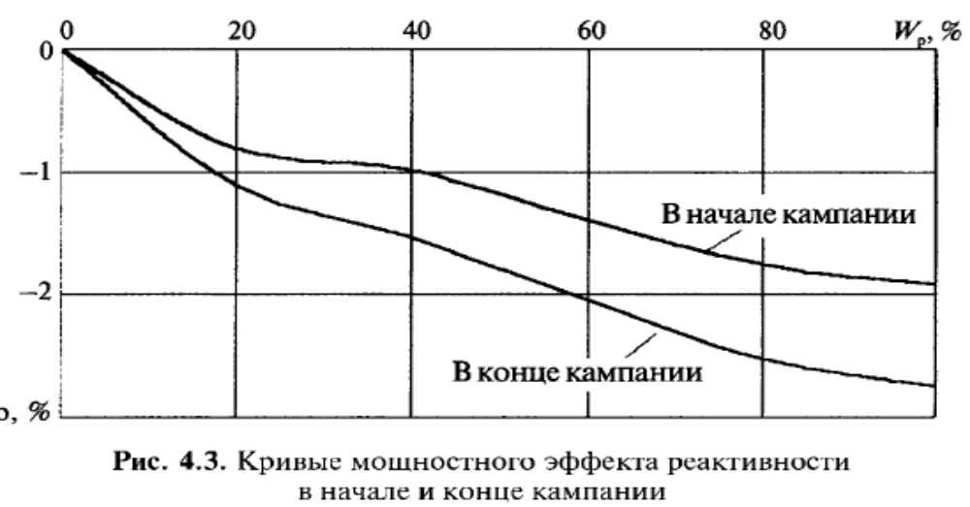
Пример кривых мощностного эффекта реактивности в начале и конце кампании реактора ВВЭР

